Slide 1



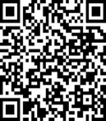
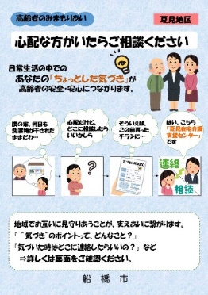
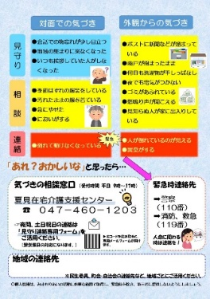
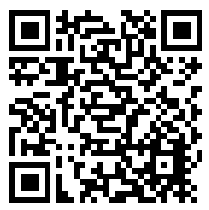
☎
あなたのまちの地域包括支援センター
地域包括支援センター | 担当地区コミュニティ
中部 ４２３－２５５１ | 夏見、高根・金杉
新高根・芝山、高根台 ４０４－７０６１ | 新高根・芝山、高根台
東部 ４９０－４１７１ | 二宮・飯山満、薬円台
前原 ４０３－３２０１ | 前原
三山・田喜野井 ４０３－５１５５ | 三山・田喜野井
習志野台 ４６２－０００２ | 習志野台
西部 ０４７－３０２－２６２８ | 葛飾、中山
塚田 ４０４－７２２１ | 塚田
法典 ４３０－４１４０ | 法典
南部 ４３６－２８８３ | 湊町、海神
宮本・本町 ４０１－０３４１ | 宮本、本町
北部 ４４０－７９３５ | 三咲、松が丘、大穴
二和・八木が谷 ４４８－７１１５ | 二和、八木が谷
豊富・坪井 ４５７－３３３１ | 豊富、坪井
◆ご連絡をいただいた各地域包括支援センターより、お近くのエリア
の在宅介護支援センターにつなぎます。
見守り連絡専用フォーム
（24時間受付・専用受付メールフォーム）
※翌営業日の対応になりますので、緊急時には
警察（110番）、消防・救急（119番）へ
◆地区別の連絡先が書いてある
チラシも作成しています。
地域でご活用下さい。
◆各地域包括支援センター・在宅
支援センター等で配布していま
す。
右記コードからも取り出せます
表面
裏面

Slide 2







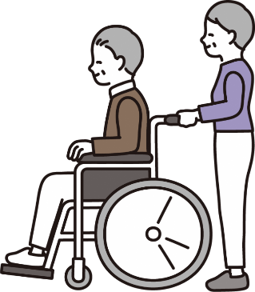





高齢者見守りガイドブック
地域で
「見守る」
ということ
令和５年３月
船 橋 市

Slide 3







ひとり暮らし高齢者の人数と割合の推計
20年後には高齢者（65歳以上）の4割がひとり暮らしになるんだね。
なぜ地域の見守りが必要なの？
できる限り住み慣れた今の家で生活し続けたいわ。
でも、いざという時、ひとり暮らしは心配・・・
最近はご近所付き合いも減っていて、孤独死する高齢者もいるって聞いたことがあるね
普段は仕事で忙しいし、休日は家事や育児があるから地域の見守り活動に参加するのが難しいなぁ
高齢者はこれからも増えていくけれど、地域で高齢者を見守っていくにはどうしたらいいんだろう
1

Slide 4




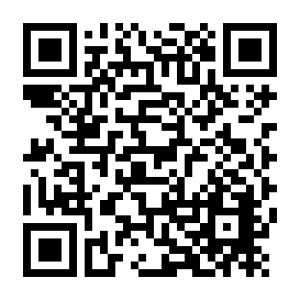
市で実施しているひとり暮らし高齢者見守りサービス
緊急通報装置の貸出
警備会社が
24時間365日
対応します
緊急の場合は警備会社が
救急車の要請をします
ひとり暮らしの方へ
安否確認ができる装置を貸出します
＜対象要件と費用＞
●発作を伴う持病のある65歳以上の方 無料
●発作を伴う持病のない75歳以上の方 2,200円/月
（市民税・県民税非課税の方は1,100円/月）
※警備会社は身体介護等はできません。
※警備会社がご自宅の鍵をお預かりさせていただきます。
【お問合せ】高齢者福祉課 ☎047-436-2352
発作を伴う持病とは？
主なものとして、心臓病、脳血管疾患、高血圧、糖尿病、喘息、メニエール病など
６

Slide 5
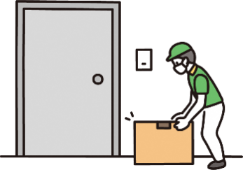
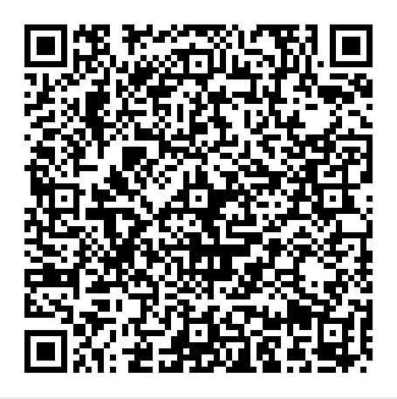



市内事業者の協力による見守り
地域見守りネットワーク
～地域見守りネットふなばし～
船橋市では地域での見守りを推進するために、
市内の事業所と協定を結んでいます。
市内事業者の皆様が、配達の途中など日常業務の中で気づいた異変を市に連絡していただくことで、ゆるやかに見守っていただく仕組みです。
【お問合せ】地域福祉課 ☎047-436-2313
協力いただいている事業者
●新聞配達業者
●保険会社
●お弁当・牛乳等配達事業者
●コンビニエンス・ストア など
こんなケースがありました
[配食サービス事業者からの通報内容]
普段は玄関までお弁当の受け取りに来ていたが、昨日、今日とインターホンへの応答がなく、電話も出ない。
↓
市の関係機関で、日頃からのつながりがないか確認したが、有力な情報は得られず、警察と消防で突入したところ、寝室で身動きが取れなくなっている住民を発見。病院へ緊急搬送された。
５

Slide 6










３つの主体による見守り
それぞれが連携して見守ることが大切なのね
①地域における
見守り
②事業者による
見守り
③行政による
見守り
その他の見守り
民生委員
●高齢者をはじめ支援を必要とする方の相談に応じます。
●各委員が担当区域をもち、幅広い活動を行っています。
【お問合せ】地域福祉課 ☎047-436-2313
地区社会福祉協議会
●市内24カ所あります。
●地域の方のための福祉相談を行っています。
【お問合せ】地域福祉課 ☎047-436-2314
２

Slide 7



地域で目指す見守りとは？
日常生活の中での
あなたの「小さな気づき」が
高齢者の安全・安心につながります。
● ● ● ● ● ●
高齢者が住み慣れた住まいで安全・安心な生活を続けていくためには、
身近な地域の中で
周囲の人がちょっとした異変に
気づくことが、とても重要です。
「小さな気づき」ってどんなこと？
① 例えば対面で・・・
地域の集まりに
来なくなった
いつも挨拶をしていた人がしなくなった
汚れたままの服を
着ている
② 例えば家の外観から・・・
昼間でも電気が
つけっぱなし
夜でも電気が
つかない
ごみが
あふれている
何日も同じ洗濯物が干したまま
ポストに郵便物が
たまっている
３

Slide 8






気づいたらどうすればいいの？
STEP1
STEP2
ｖ
おとなりさん
地域包括支援センターや
在宅介護支援センターに
連絡
なんか
いつもと
ちがうなぁ
STEP3
STEP4
サポート体制を
検討し必要な支援に
つなげていきます
どんな
小さな
気づきでも
お聞かせ
下さい
地域包括（ほうかつ）支援センター
在宅介護支援センターは何をするところ？
高齢者の総合相談窓口です。
●市内29カ所にあります。
●保健師、社会福祉士、主任ケアマネジャーなどのスタッフが
います。
●高齢者に関する問題解決のお手伝いをします。
地域包括支援センターの一覧は裏表紙へ！
みなさんの「小さな気づき」をお知らせください。
４

